Slide 1
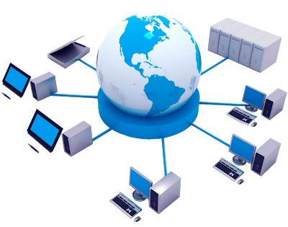
REDES DE COMPUTADORAS
VIVIENDO EN LÍNEA
22 MARZO- AL 11 ABRIL
Prof. José Carlos García Erazo

Slide 2

Video:
Redes Informáticas. Definición y clasificación.
https://www.youtube.com/watch?v=OpNTT88sk9k

Slide 3
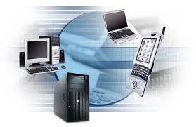
Redes informáticas
Una red de computadoras es un conjunto de equipos informáticos conectados entre sí por medio de cables o cualquier otro medio para el transporte de datos, para compartir información y recursos periféricos lo que permite reducir el costo general de estas acciones.

Slide 4
Ventajas y desventajas que brindan las redes Informáticas
Ventajas:
Mayor facilidad en la comunicación entre usuarios: el correo electrónico y los servicios de chat facilitan dicha comunicación..
Mejoras en la administración de los equipos y programas: las actualizaciones del sistema operativo y del software sólo tienen que instalarse una vez.
Mayor eficacia en el uso de periféricos: los usuarios de la red pueden compartir las impresoras, los escáneres, etcétera.
Desventajas:
Posible acceso a datos confidenciales por parte de personas no autorizadas.
Pérdida de autonomía y privacidad.
Pérdida de datos o de horas de trabajo: si se presentan fallas en la red, es posible que todos los equipos queden temporalmente inhabilitados y que se pierda la información que no se hubiera guardado al momento de presentarse la falla.

Slide 5
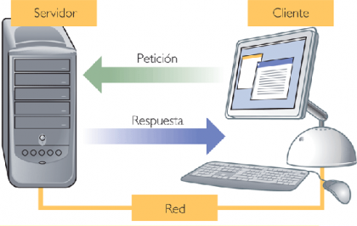
Tipo de red Cliente - Servidor
Es un tipo de red que consiste básicamente en un cliente que realiza peticiones a otro programa (el servidor) que le da respuesta, un servidor puede contener Software necesario para soportar un sitio Web

Slide 6
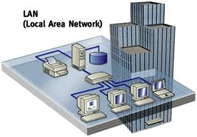
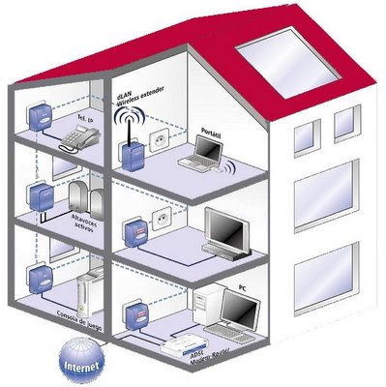
Clasificación de redes según la distancia
Redes de Área Local o LAN (Local Area Network):
Permiten la interconexión desde unas pocas hasta miles de computadoras en la misma área de trabajo como por ejemplo un edificio. Son las redes más pequeñas que abarcan de unos pocos metros a unos pocos kilómetros.

Slide 7
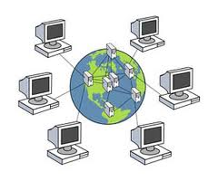
Clasificación de redes según la distancia
Redes de Área Amplia o WAN (Wide Area Network):
Esta cubre áreas de trabajo dispersas en un país o varios países o continentes. Para lograr esto se necesitan distintos tipos de medios: satélites, cables interoceánicos, radio, etc.. Así como la infraestructura telefónica de larga distancias existen en ciudades y países, tanto de carácter público como privado.

Slide 8
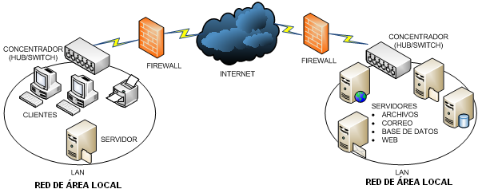
La red de redes
Internet:
También llamada Telaraña de área Mundial (World Wide Web).
Es una enorme red de redes que se enlaza a muchas de las redes científicas, de investigación y educacionales alrededor del mundo así como a un número creciente de redes comerciales.

Slide 9
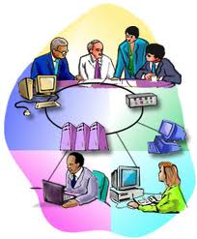
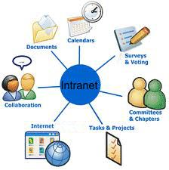
Red Privada
Intranet
Las Intranets utilizan tecnologías de Internet para enlazar los recursos informativos de una organización, desde documentos de texto a documentos multimedia, desde bases de datos legales a sistemas de gestión de documentos. Las Intranets pueden incluir sistemas de seguridad para la red, tablones de anuncios y motores de búsqueda.

Slide 10
Comunicación en Redes
Protocolos de comunicación: un protocolo es un conjunto de reglas usadas por las computadoras para comunicarse unas con otras a través de una red.
El conjunto de protocolos que Internet utiliza se llama TCP/IP (Protocolo de Control de Transferencia/Protocolo de Internet). TCP/IP
Un Ejemplo de dirección TCP/IP es
  192.168.1.1

Slide 11
Video 2 Requisitos para conectarse a Internet
https://www.youtube.com/watch?v=pDawbJGctAw

Slide 12


Hardware y Software necesario para navegar por Internet
Para poder navegar en Internet se requieren los siguientes elementos:
Se necesita una computadora, celular o cualquier dispositivo especializado para tal propósito.
Una línea telefónica
Un módem O router
Una cuenta con un Proveedor de Internet (ISP) (Ej. Prodigy, Cable, izzi, etc.)
Un programa de navegación para Web. Conocidos como "Browser" (Internet Explorer o Mozilla Firefox).

Slide 13
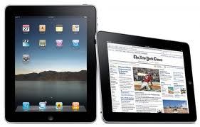
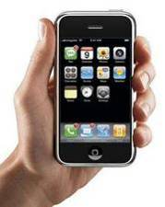
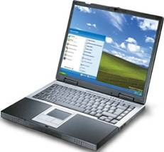
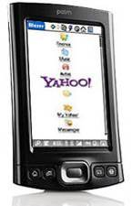
Hardware necesario para navegar por Internet
Tablet PC
Computadora portátil
Teléfono móvil
Palm

Slide 14
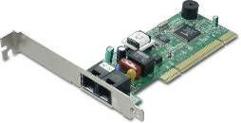
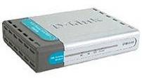
Hardware necesario para navegar por Internet
El módem:
  Acrónimo de las palabras modulador/demodulador.
  Traduce las señales digitales de la computadora en señales análogas (toda la información que viaja en Internet se considera Digital).
  Las velocidades de transmisión (ancho de banda), se miden en bps (bits por segundo).

Slide 15
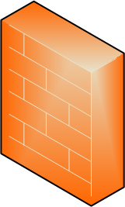
Seguridad en Redes
Los principales ataques a los sistemas provienen de Internet. Uno de los objetivos prioritarios que un administrador debe proponerse es proteger la red de intrusiones no deseadas.
Firewall: sirve para detener cualquier página que se haya puesto en una lista.
Proxy: programa o dispositivo que permite el acceso a Internet de todos los equipos de una organización cuando sólo uno de ellos está conectado a la Web.
Servicio de autentificación: cada persona que se autoriza para utilizar una red recibe un nombre de usuario y una contraseña. Esta combinación es su “llave” de acceso al sistema. Es responsabilidad de cada usuario garantizar la integridad de esa llave.

Slide 16
Seguridad en Redes
Cuentas de Usuario:
Usuario sin privilegios
  No puede cambiar configuraciones ni instalar o desinstalar programas.
Administrador
  Tiene los privilegios necesarios para hacer cualquier cambio dentro de una Red

Slide 17
Seguridad en Redes
Dentro de la seguridad en redes, existen algunas restricciones que no permiten la descarga de archivos desde Internet:
    No contar con los derechos de acceso para descargar archivos
    Se requiere utilizar una cuenta de acceso especial para poder tener acceso a todos los elementos de Internet
    El nivel de seguridad es demasiado alto para descargar archivos
    Existen políticas para evitar las descargas de datos

Slide 18
Video: ¿Es segura la tecnología de identificación por datos biométricos?
https://www.youtube.com/watch?v=oTK3eEIh7AA

Slide 19
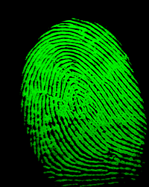
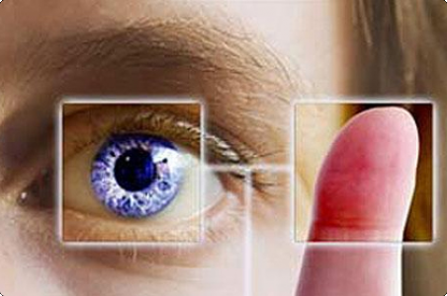
Seguridad en Redes
Existen sistemas donde no es suficiente un usuario y contraseña para poder acceder.
La biometría es el estudio de métodos automáticos para el reconocimiento único de humanos basados en uno o más rasgos conductuales o físicos.
Los dispositivos biométricos de datos como los lectores de huellas digitales pueden ayudar a garantizar una identificación válida para el acceso a una red de computadoras.
Las huellas dactilares, las retinas, el iris, el reconocimiento de voz, etc. son ejemplos de datos biométricos.

Slide 20
Banda ancha
El término banda ancha normalmente se refiere al acceso a Internet de alta velocidad, se considera Banda ancha a partir de una velocidad mayor de 200 kilobits por segundo (Kbps)
Tipo de conexión Digital de Banda ancha | Velocidad de transmisión en kbps
DSL: Este tipo de conexión accede a Internet utilizando la línea telefónica y permite a las personas utilizar el teléfono normalmente mientras navegan. | 256 kbps a 8 mbps
Cable: Utilizando un cablemódem, se puede acceder a una conexión de banda ancha que ofrece el operador de cable de televisión | 512 kbps a 20 mbps
Línea T1: Las líneas T1 son una opción popular para las empresas. Es una línea de teléfono dedicada que soporta transferencias de 1,5 mbps | 128 kbps a 1.5 mbps
ISDN: Es un estándar de comunicación internacional para el envío de voz, datos y video a través de una línea digital de teléfono. | 64 kbps a 128 kbps

Slide 21






Comunicación electrónica
SMS (Short Message Service => Servicio de Mensaje Corto, generalmente usado en mensajes enviados vía teléfono celular
Mensajería instantánea: es un sistema mediante el cual dos o más personas pueden comunicarse en tiempo real a través de Internet basado en texto
Correo Electrónico: es un servicio de red que permite a los usuarios enviar y recibir mensajes o cartas electrónicas rápidamente
VoIP (Voz sobre IP): son las siglas en inglés para Voz sobre Protocolo de Internet, hace posible que la señal de voz viaje a través de Internet y es una alternativa a las llamadas telefónicas tradicionales.

Slide 22
Problemas relacionados con las telecomunicaciones
Existen algunos factores que pueden afectar las telecomunicaciones, por ejemplo:
  Desastres naturales: huracanes, terremotos, inundaciones, etc.
  Provocados por el hombre: guerras, huelgas, etc.
  En caso de que alguno de estos sucediera el que menos se ve afectado es la comunicación satelital

Slide 23
Bibliografía
http://es.wikipedia.org/wiki/Red_de_computadoras
http://www.oni.escuelas.edu.ar/2004/SAN_JUAN/730/pag03.HTM
http://www.utp.edu.co/~chami17/redes.htm
http://www.monografias.com/trabajos15/redes-clasif/redes-clasif.shtml
http://www.masadelante.com/faqs/intranet
http://es.wikipedia.org/wiki/Protocolo_(inform%C3%A1tica)
http://www.sopaul.com.ar/Tutorial/internet.htm
http://www.todointernet.com/db/articulo.php?show=64
http://es.wikipedia.org/wiki/Proxy
http://es.wikipedia.org/wiki/Biometr%C3%ADa
http://transition.fcc.gov/cgb/broadband_spanish.html
http://es.wikipedia.org/wiki/Mensajer%C3%ADa_instant%C3%A1nea
http://es.wikipedia.org/wiki/SMS
http://es.wikipedia.org/wiki/Correo_electr%C3%B3nico
http://es.wikipedia.org/wiki/Voz_sobre_Protocolo_de_Internet

Slide 24
Actividad 1. Realiza el siguiente cuestionario
¿Que es una red de computadora?
Menciona dos ventajas de una red informática
Menciona dos Desventajas de una red informática
¿Que es una red cliente servidor?
¿Que es una red LAN?
¿Que es una red WAN?
¿Que es internet?
¿Que es intranet?
¿Como se llama al conjunto de protocolos para internet?
Menciona el nombre de un Browser conocido?
¿Que es un modem ?
¿Que es un FIREWALL?
¿Que es un Proxy?
Menciona dos formas para la seguridad en redes?
¿Que es banda ancha?
¿Que es un SMS?

Slide 25
Actividad 2
Realiza un mapa mental de los temas vistos.
Realiza 5 ventajas y 5 desventajas de las redes de computadoras.
Realiza tus conclusiones.

